Slide 1
Practicas Supervisadas
Carlos Eduardo Aguilar López
5to Bachillerato B

Slide 2
iNDICE

Slide 3
COLGATE PALTMOLIVE

Slide 4
QUE ES COLGATE
Colgate es una marca estadounidense y principal marca de pasta de dientes producida por Colgate-Palmolive, especializada en el cuidado oral, la cual ayuda a prevenir problemas como caries, gingivitis, sarro, placa, manchas, encías sensibles, esmalte débil y mal aliento. Es vendida en tiendas departamentales, licorerias, clubes de precios y pequeños negocios en más de 150 países del mundo. Las medidas del producto dentrifico es de 19 cm de largo y 8cm de circunferencia. Dichas medidas ayudan a su fácil transporte en bolsas de aseo.

Slide 5
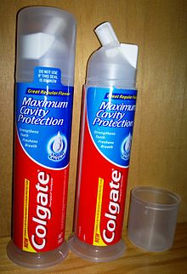


Slide 6
MISION
Colgate es una empresa preocupada por las personas, ya sean empleados de la empresa, clientes, accionistas o socios de negocios. Nuestro compromiso es actuar con compasión, integridad y honestidad en todo momento, escuchar respetuosamente a los demás y valorar las diferencias. También estamos comprometidos a proteger el ambiente a nivel mundial y a contribuir al mejoramiento de las comunidades donde vive y trabaja el personal de Colgate.

Slide 7


Slide 8
VISON
Todo el personal de Colgate es parte de un equipo global, y su compromiso es trabajar en conjunto de un país a otro, a lo largo del mundo. Sólo compartiendo ideas, tecnologías y talentos, la compañía podrá obtener y sustentar un crecimiento rentable y sus ganancias

Slide 9
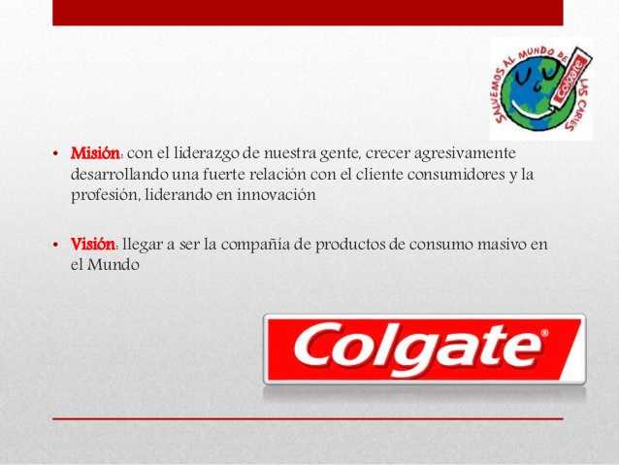

Slide 10
GRACIAS

